Slide 1
Умови, необхідні для забезпечення життєдіяльності рослин

Slide 2
Вступ
Рослини, як й інші організми, здатні регулювати свої життєві функції, забезпечуючи узгоджену діяльність різних органів та реагуючи на зміни у довкіллі.

Slide 3
Фітогормони
Як рослини регулюють свої життєві функції? Робота різних органів узгоджується завдяки виробленню рослиною особливих біологічно активних сполук, які називають фітогормонами. Ці речовини (у надзвичайно малих кількостях) регулюють ріст та розвиток рослин.

Slide 4
Фітогормони
Фітогормони утворюються в одних клітинах і завдяки провідній тканині потрапляють в інші, де і проявляється їхня дія. Одні з них прискорюють поділ та ріст клітин, інші, навпаки, гальмують їх, тобто регулюють проростання насіння, бруньок, утворення квіток, плодів.

Slide 5
Фітогормони
Сплячі бруньки можуть тривалий час перебувати у стані спокою, а проростають після ушкодження верхівкової бруньки. Звідки ж вони «дізнаються», що конус наростання ушкоджений, адже, як відомо, нервової системи та органів чуттів у рослин немає?

Slide 6
Фітогормони
Річ у тім, що саме верхівкова брунька виділяє певні фітогормони, які ситоподібними трубками прямують вниз по стеблу і стримують ріст розташованих нижче бруньок, у тому числі й сплячих. Це явище використовують для вирощування культурних рослин.

Slide 7
Приклад
Наприклад, садівники обмежують ріст плодових дерев у висоту і посилюють галуження під час формування крони, видаляючи верхівкові бруньки.

Slide 8
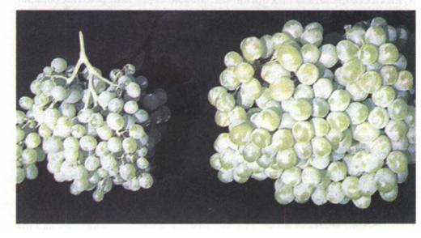
Збільшення плодів винограду завдяки обробці фітогормонами

Slide 9
Застосування фітогомонів
Фітогормони застосовують і в господарстві людини. Так, обробляючи рослину фітогормонами, які прискорюють поділ клітин і ріст органів, можна прискорювати дозрівання плодів та збільшувати їхню масу. А обробляючи фітогормонами насіння, можна прискорити його проростання.

Slide 10
Застосування фітогомонів
Завдяки фітогормонам, які гальмують процеси росту та розвитку, рослина може переходити у стан спокою. Це забезпечує переживання періодів несприятливих умов, наприклад низьких температур або посухи.

Slide 11
Є біологічно активні сполуки, які здатні захищати рослини від хвороботворних мікроорганізмів. їх називають фітонцидами. Багато фітонцидів виробляють добре відомі вам цибуля та часник. Саме тому їх широко застосовують для профілактики застудних захворювань.

Slide 12
Отже, завдяки різнобічному впливу біологічно активних сполук, одні з яких прискорюють процеси життєдіяльності, а інші гальмують, рослина здатна регулювати всі процеси життєдіяльності. Крім того, завдяки виробленню цих сполук рослини можуть узгоджувати свою діяльність зі змінами, які відбуваються у довкіллі.

Slide 13
Подразливість
Рослини впродовж усього життя зазнають впливу різних чинників навколишнього середовища (наприклад, дощу, вітру, сили тяжіння, добових та сезонних коливань температури, тривалості освітлення, чергування дня і ночі). Рослина певним чином відповідає на такі впливи, бо їй притаманна загальна риса живих організмів - подразливість.

Slide 14
Подразливість
Подразливість - це здатність живих організмів реагувати на різні впливи навколишнього середовища. Подразливість дає змогу рослинам активно змінювати процеси життєдіяльності під впливом змін умов довкілля і пристосуватись до цих змін.

Slide 15
Подразливість
У рослин відповідь на дію подразників довкілля може проявлятися у вигляді рухових реакцій. Це може бути зміна положення у просторі всієї рослини або окремих її частин. Проте вищі рослини, на відміну від тварин, не здатні переміщуватися з одного місця на інше.

Slide 16
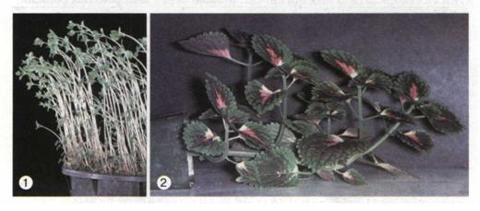
Рухи рослин, зумовлені дією світла (1) і
силою тяжіння (2)

Slide 17
Ростові рухи
Рослинам, зокрема, притаманні ростові рухи, зумовлені спрямованим впливом того чи іншого зовнішнього чинника. Такі рухи проявляються як ріст усієї рослини або певної її частини у напрямку до подразника чи, навпаки, від нього. Рослини можуть відповідати ростовими рухами на дію різних подразників: світла, сили тяжіння, тиску, дії хімічних сполук, вітру тощо.

Slide 18
Ростові рухи
Наприклад, пагони ростуть у бік джерела світла. Виконаємо такий дослід. Закріпимо молоду рослину так, щоб своєю верхівкою вона була спрямована горизонтально або донизу. Через певний час її стебло вигнеться і почне рости догори.

Slide 19
Ростові рухи
Це пов'язане з тим, що пагін сприймає силу тяжіння і росте у протилежному від неї напрямку. Натомість корінь, як ви пам'ятаєте, вже під час проростання насіння росте в глиб ґрунту. Завдяки цьому коренева система рослин спрямована у глиб ґрунту, а стебло виносить листки до сонця.

Slide 20
Ростові рухи
Стебла витких рослин (наприклад, хмелю) здійснюють повільний рух у повітрі у вигляді спіралі. Це дає можливість таким рослинам обвиватись навколо опори. Такі рослини називають ліанами. Вусики чіпких рослин, як-от горох, повільно здійснюють колові рухи, поки не торкнуться опори. Після цього вусик міцно обкручується навколо неї, а вільна частина вусика теж скручується.

Slide 21
Ростові рухи
Рухи рослин можуть бути пов'язані не лише з ростом певних їхніх частин, а й з періодичними змінами тиску всередині певних груп клітин. Наприклад, якщо доторкнутись до мімози соромливої, окремі листочки її складних листків будуть складатись. А через деякий час після подразнення їхнє положення відновлюється. Завдяки рухам ловильних листків комахоїдна рослина росичка вловлює здобич.

Slide 22
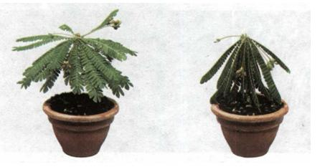
Реакція мімози соромливої на дотик

Slide 23
Добові та сезонні ритми
Що таке добові та сезонні ритми рослин? Рухи рослин можуть бути пов'язані з добовими чи сезонними ритмами рослин. Якщо поглянути на деякі рослини перед заходом сонця або вночі, то може скластися враження, що вони зів'яли. Це відбувається тому, що після заходу сонця вони опускають або складають свої листки, а вдень їхня листкова пластинка знову розправляється.

Slide 24
Добові та сезонні ритми
У моркви молоді суцвіття вночі поникають, а рано вранці ніби пробуджуються, відновлюючи попереднє положення. У більшості рослин на ніч закриваються квітки. Водночас є рослини (наприклад, нічна красуня), квітки яких відкриваються вночі, а вдень закриваються.

Slide 25
«Сон» рослин
Періодична зміна положення певних органів - квіток, суцвіть, листків, пагонів, що збігається зі зміною дня та ночі, дістала назву «сон» рослин. Такі рухи можуть бути підпорядковані чіткому ритму впродовж доби. Наприклад, у квасолі вночі листки опускаються вниз, притискаються до стебла.

Slide 26

Добові ритми рослин

Slide 27
Добові ритми
Добовий ритм руху пелюсток квіток відбувається тому, що вночі і вдень спостерігають нерівномірний ріст внутрішньої та зовнішньої частин пелюсток. Швидше росте внутрішня частина - пелюстки відхиляються назовні, й квітка розкривається. І навпаки, швидший ріст зовнішньої їхньої поверхні спричинює нахил пелюсток усередину та закривання квітки.

Slide 28
Добові ритми
Добові ритми - це пристосування рослин до зміни погодних умов довкілля впродовж доби: вологості, освітленості, температури. Наприклад, у тих рослин, чиї квітки запилюють денні комахи, квітка відкривається також вдень, а вночі закривається. А в рослин, які запилюють нічні комахи, все відбувається навпаки. Добові рухи рослин ви можете спостерігати за допомогою такого простого досліду.

Slide 29
Добові ритми
В ясний день полийте кульбабу, що цвіте, і накрийте її ящиком чи відром. Через деякий час можна побачити, що суцвіття закрилось. Залиште рослини відкритими, і суцвіття знову відкриються. Або внесіть тюльпани з холоду у тепле приміщення, і їхні квітки швидко розкриються. Це реакція на зміну температури.

Slide 30
Сезонні ритми
Спостерігають у рослин і зміни, пов'язані з чергуванням пір року. Як ви вже знаєте, більшість деревних рослин наших широт, готуючись до зими, скидає листя. Потім настає стан зимового спокою, а навесні рослини знову починають активно рости.

Slide 31
Сезонні ритми
Тож рослини сприймають плин часу, а отже, реагують на періодичні зміни умов життя. Тому для рослин характерні добові та сезонні ритми.

Slide 32
Висновок
В узгодженні роботи різних органів та частин рослини важлива роль належить фітогормонам. Ці біологічно активні сполуки регулюють усі процеси обміну речовин та перетворення енергії. Подразливість у рослин часто проявляється через певні рухи їхніх частин. У зв'язку з періодичними змінами умов життя у рослин існують добові та сезонні ритми.

